Slide 1
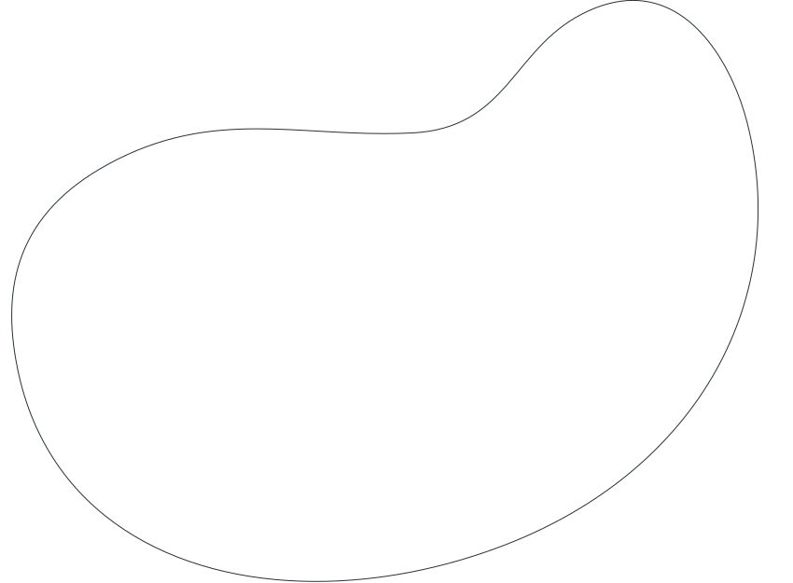
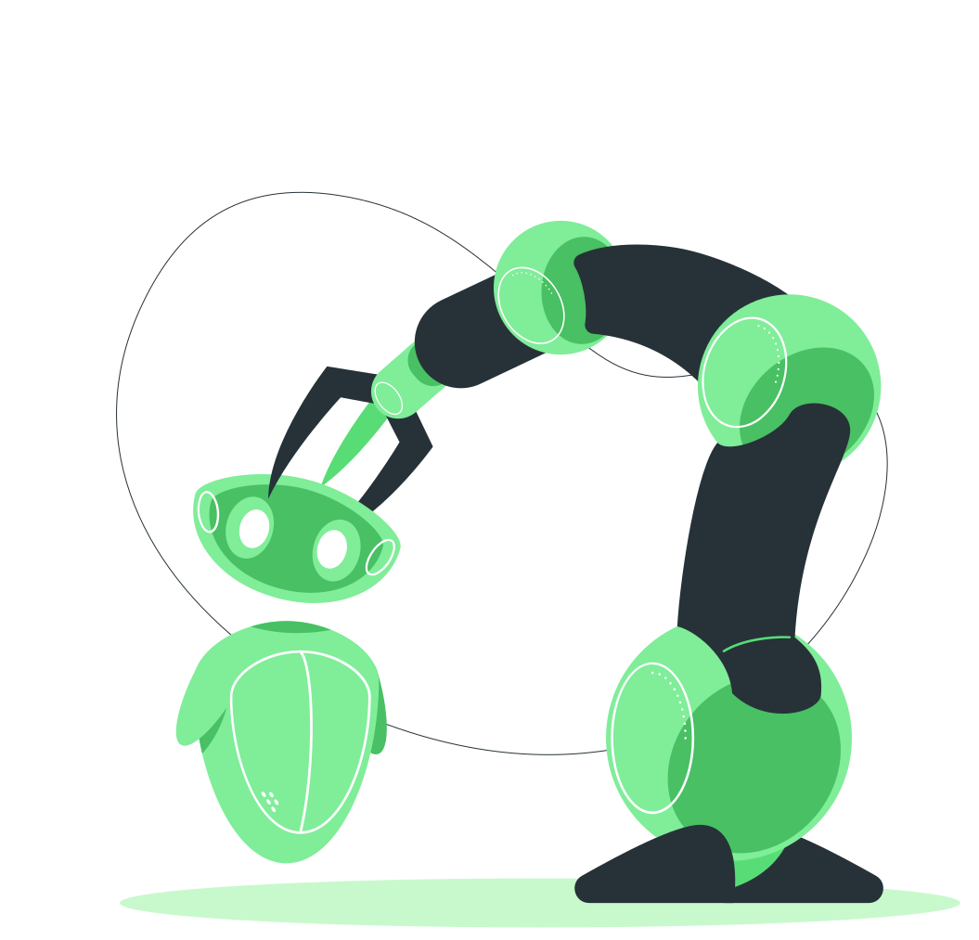
Grow Up Your Plant
Herramienta prototipo para identificar el estado de salud de una planta mediante técnicas de Deep learning y visión computacional
Presentado por:
Daniel Tamara Rivera
Laura Tatiana Castaño

Slide 2


Table of Contents
1
2
Contexto
Requerimientos funcionales
3
4
Requerimientos no funcionales
Atributos de calidad
5
Ponderación

Slide 3
Contexto
La deforestación y la industrialización han aumentado las emisiones de CO₂, afectando el medio ambiente y la agricultura. Para mitigar estos efectos nace una aplicación móvil que, mediante Deep Learning y visión computacional, analizara el estado general de la planta a partir de una foto. Integrará una API externa para analizar visualmente tallos, frutos y raíces, un modelo de aprendizaje profundo para identificar anormalidades en las hojas y un sistema de geolocalización para considerar factores ambientales. Su objetivo es ofrecer una visión clara y accesible del estado de la planta, facilitando decisiones preventivas para promover la agricultura sostenible

Slide 4



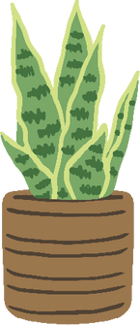


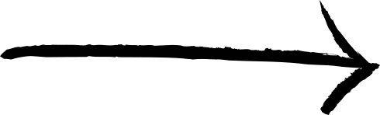

Diagrama contexto
Grow Up Your Plant

Slide 5
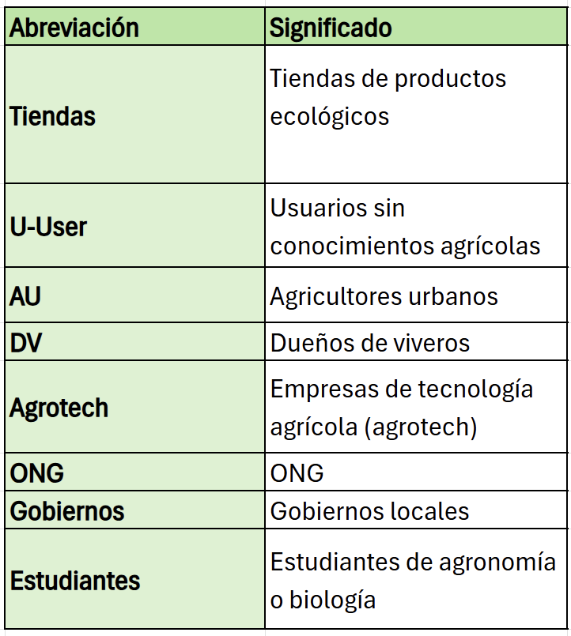

Stakeholders

Slide 6
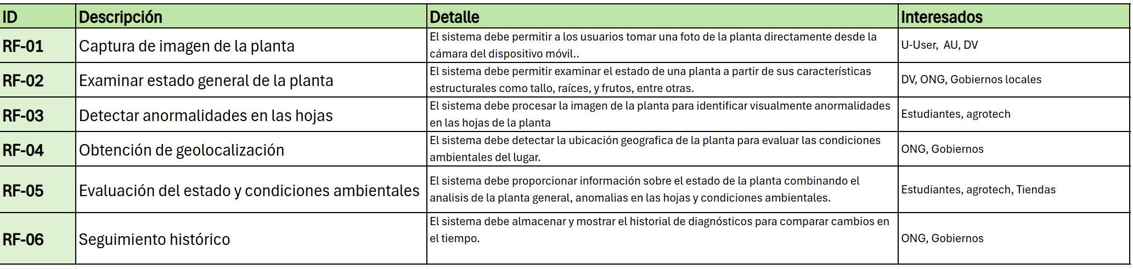
Requerimientos Funcionales

Slide 7
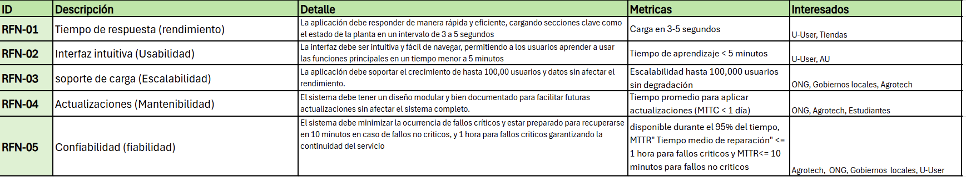
Requerimientos No Funcionales

Slide 8

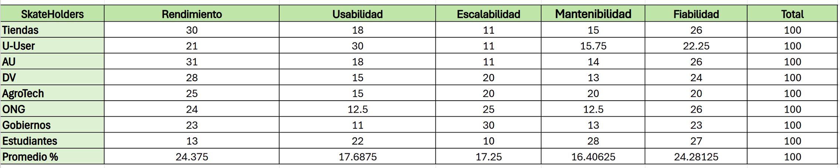
Atributos de calidad

Slide 9
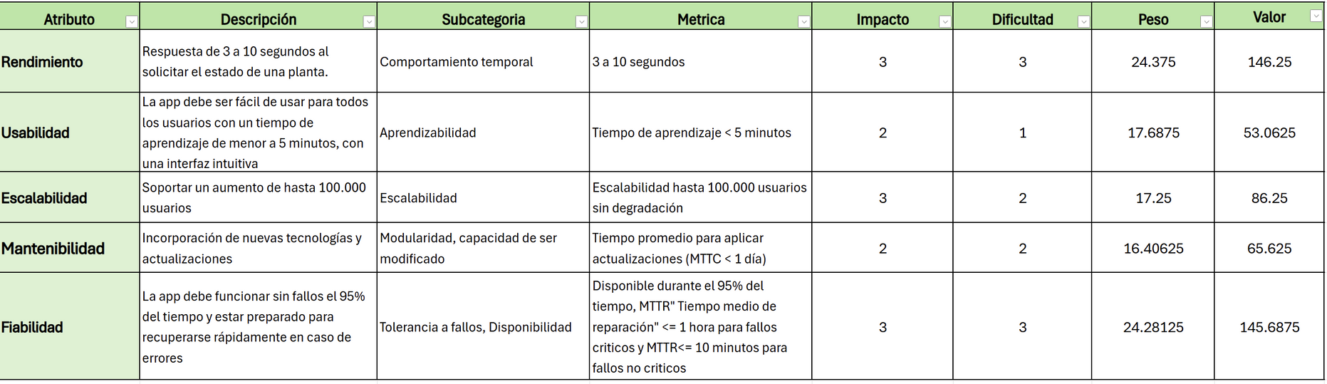
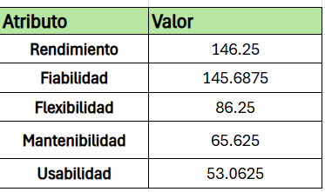
Ponderación

